Slide 1

Nationaal Docentencongres Biologie 30-01-2026
Ad Mooldijk & Henriette klein Bluemink

Slide 2
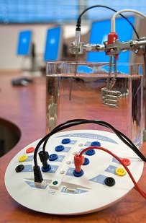
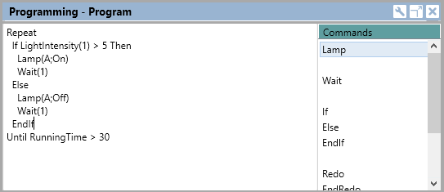
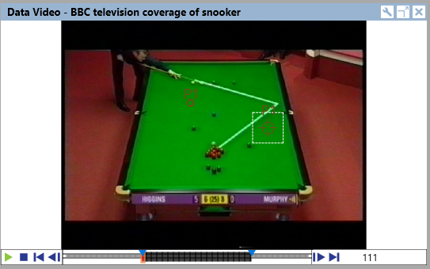
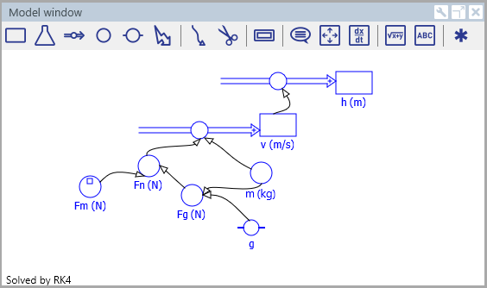
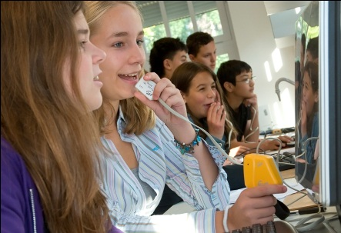
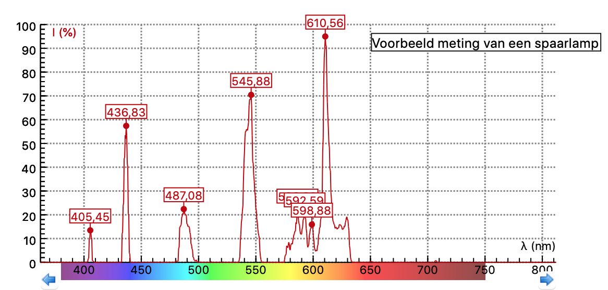
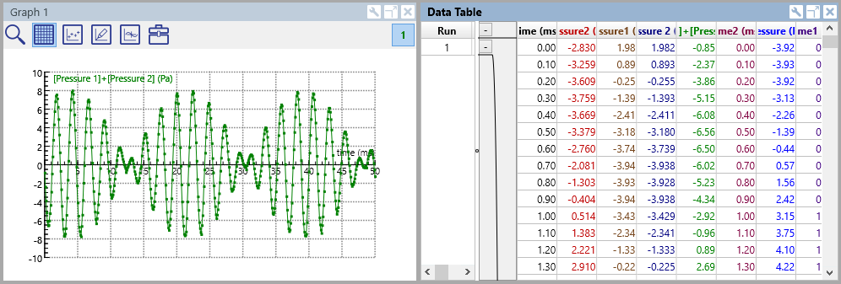
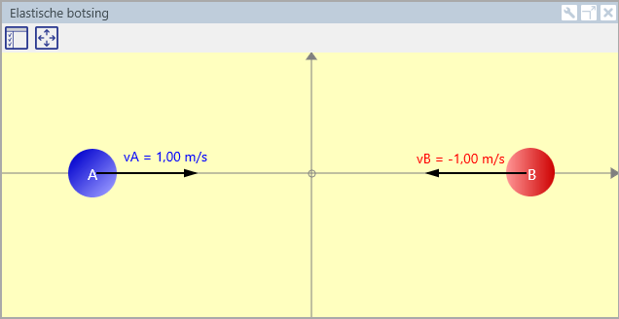
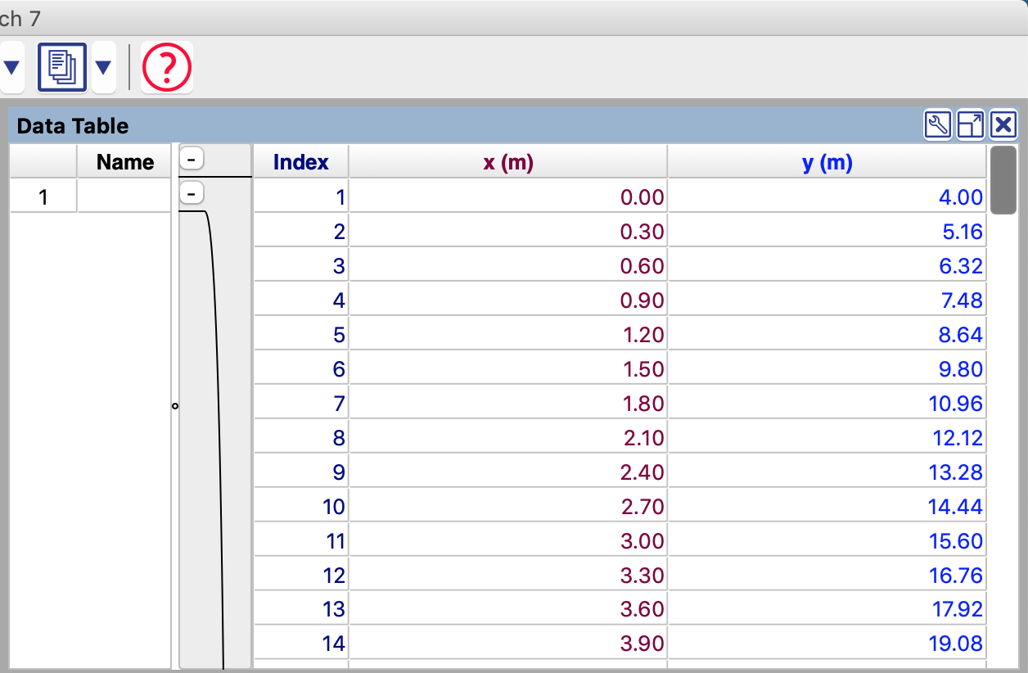

Mogelijkheden van Coach 7
Sturen en regelen
Videometen
Modelleren
Synchroon video
Gegevens verzamelen
Analyse en verwerking
Animaties
Spectrometrie
Spreadsheet
Instructie- en voorbeeldactiviteiten meegeleverd!

Slide 3
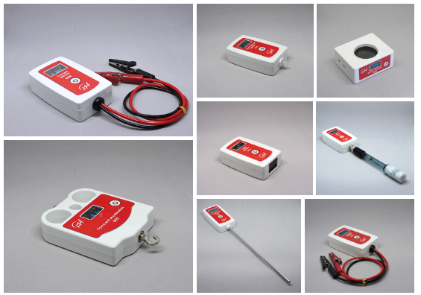
Nieuw in Coach
Draadloze sensoren

Slide 4
Meten met de computer
Voordelen van meten met de computer
Snel data verzamelen
Tot 1.000.000 metingen per seconde
Overal meten met een datalogger
Experimenten buiten de klas
‘Onzichtbare’ grootheden zichtbaar maken
ECG, absorptiespectrum, geluidsgolven
Voordelen van Coach
Breed scala aan experimenten, één softwareomgeving
Uitgebreide analyse van resultaten
Grootheid
Sensor
Interface
Computer

Slide 5
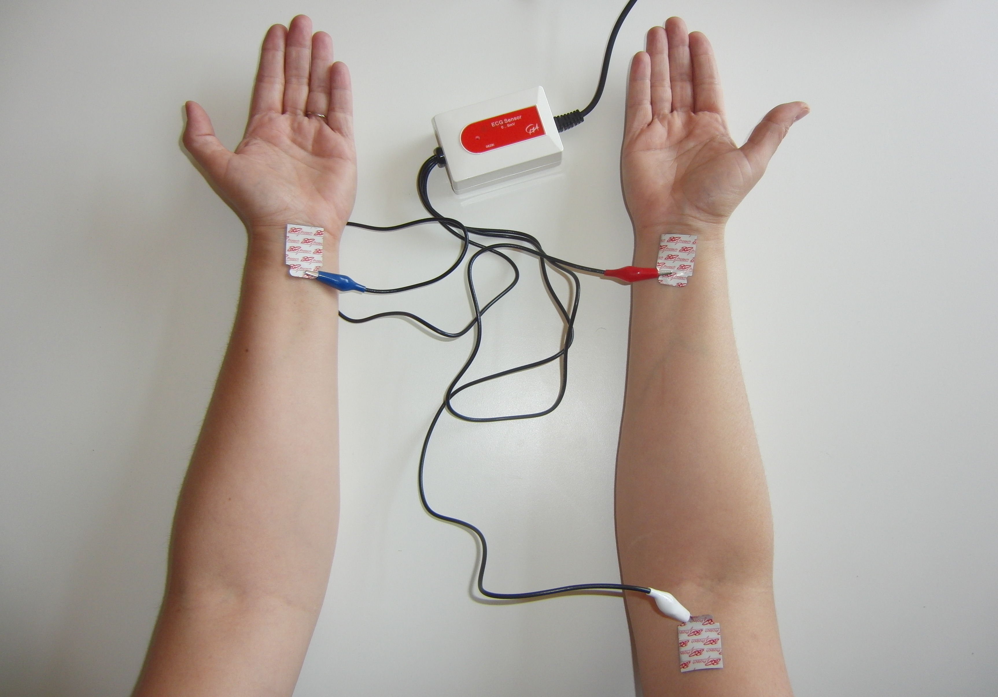
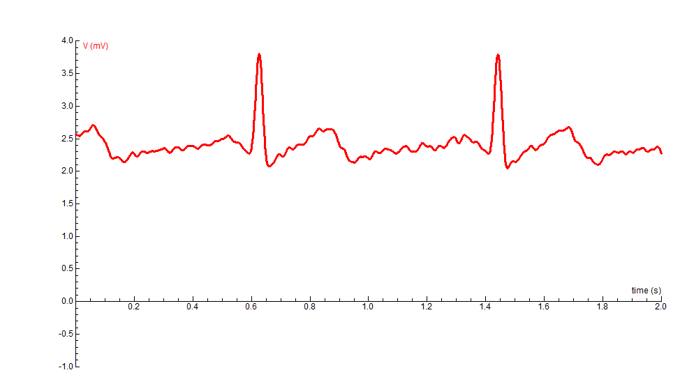
Biologie: ECG
De ECG sensor wordt gebruikt om een ECG op te nemen om de elektrische activiteit van het hart te bestuderen.
De spiervezels van het hart produceren kleine elektrische spanningen die kunnen worden gemeten via elektrodes op de huid van de polsen.

Slide 6
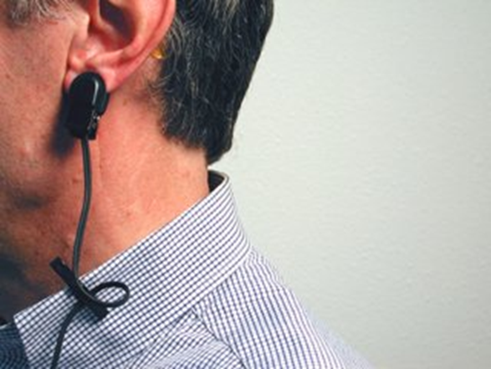
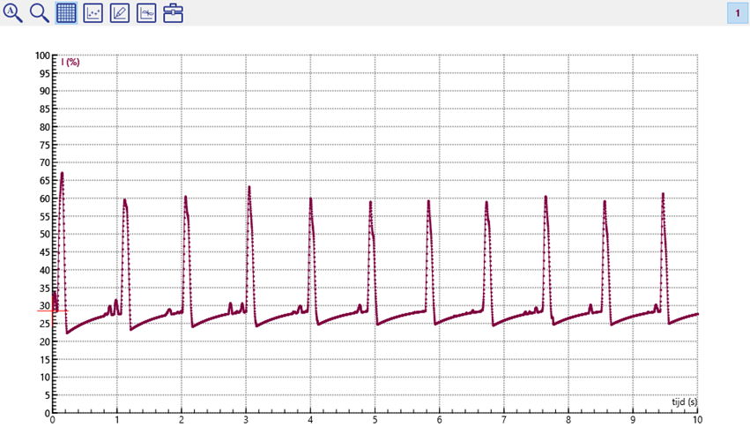
Biologie: Hartslag
Met de hartslagsensor kan de bloedtoevoer in een oorlel (of pink) worden gevolgd. Elke keer dat de hartspier zich samentrekt wordt er bloed in de aderen gepompt. Hierdoor stijgt de bloeddruk en neemt de bloedtoevoer in het oor (pink) toe. De sensor schijnt licht op de oorlel en meet hoeveel licht wordt doorgelaten.

Slide 7
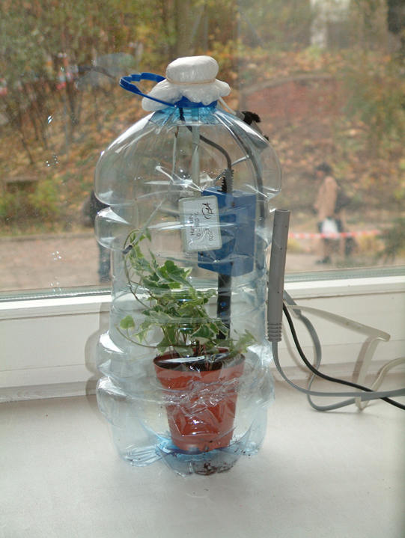
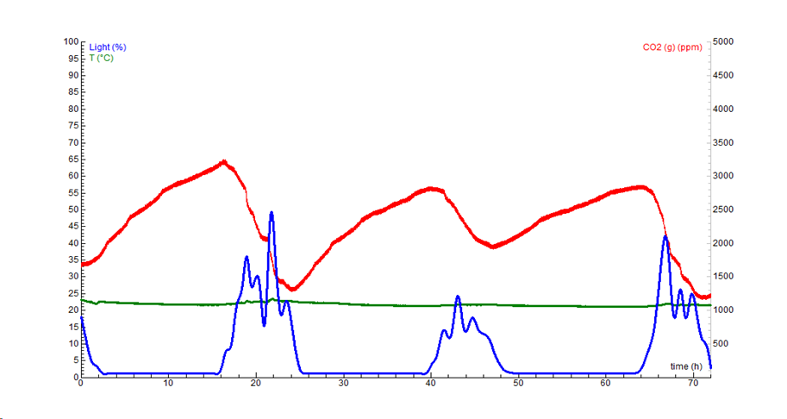
Biologie: fotosynthese
Het volgen van de fotosynthese over een langere tijdsperiode (72 uur)
Bij dit experiment kunnen veel verschillende sensoren zoals voor O₂ (gas), CO₂ (gas), licht, temperatuur en vocht worden gebruikt.

Slide 8
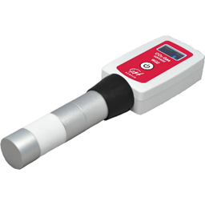
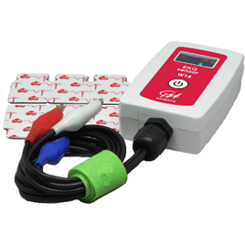
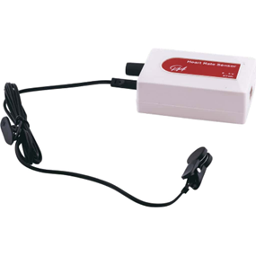
Biologie: sensoren
Voorbeelden van sensoren voor biologie:
CO₂ sensor
Geleidbaarheidsensor
Zuurstofsensor (vloeistof)
ECG-sensor
Hartslagsensor
Lichtsensor
Zuurstofsensor (gas)
pH-sensor
Vochtsensor
Spirometer
Bloeddruksensor
Temperatuursensor
Draaihoeksensor (voor volumes)

Slide 9
Biologie: Voorbeelden
Vaak leveren combinaties van sensoren interessante biologische informatie (bv. waterkwaliteit)
Interessante sensoren biologie: ECG, Zuurstofsensor (gas/vloeistof), CO2, spirometer, bloeddrukmeter.
Sensoren meest gebruikt voor
Transport (hart)
Ademhaling (cel/organisme niveau)
Biodiversiteit / ecologie

Slide 10
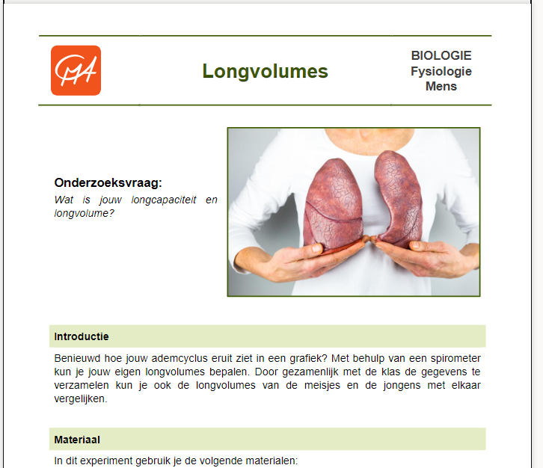
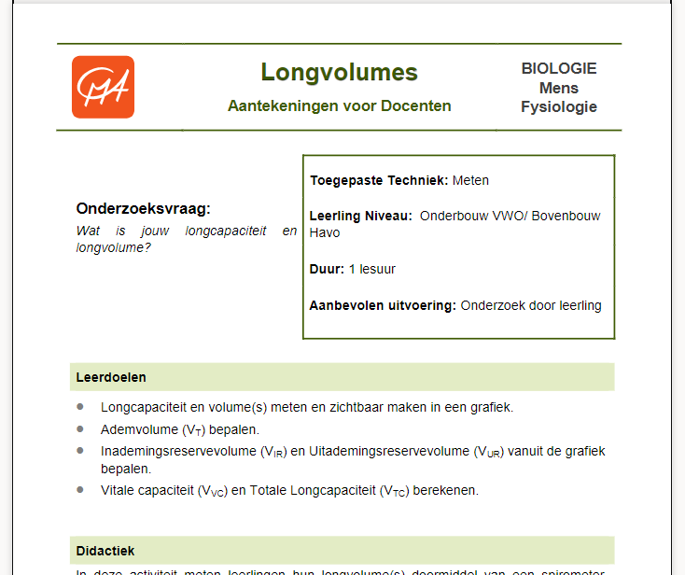
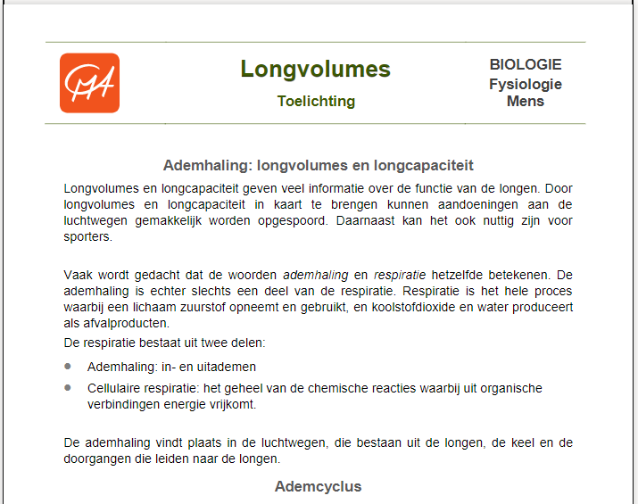
Biologie:Lesactiviteiten

Slide 11
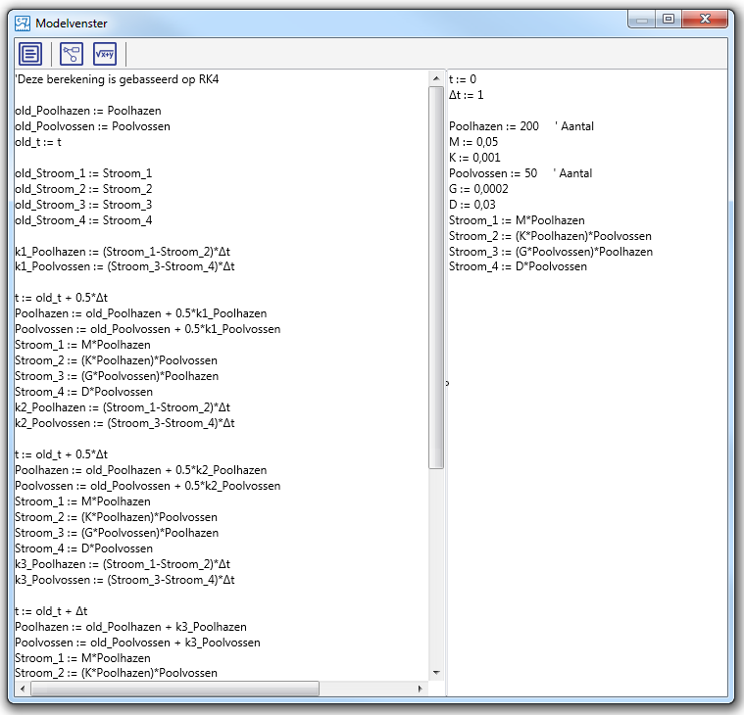
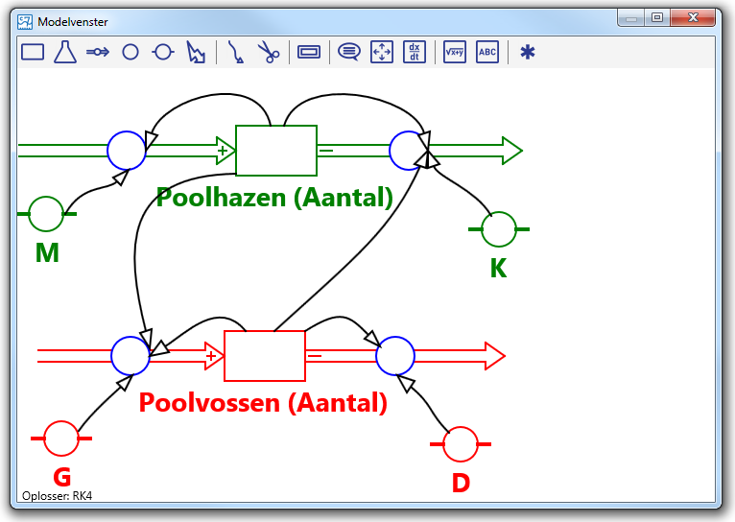
Biologie:Modellen in Coach
Grafisch
(symbolen, relaties tussen
variabelen en constanten
Tekstueel
(formules)

Slide 12
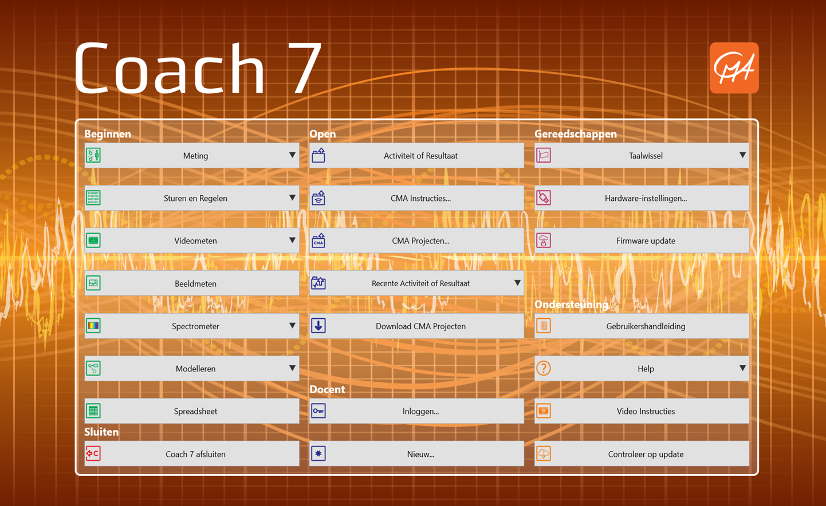
Biologie:

Slide 13
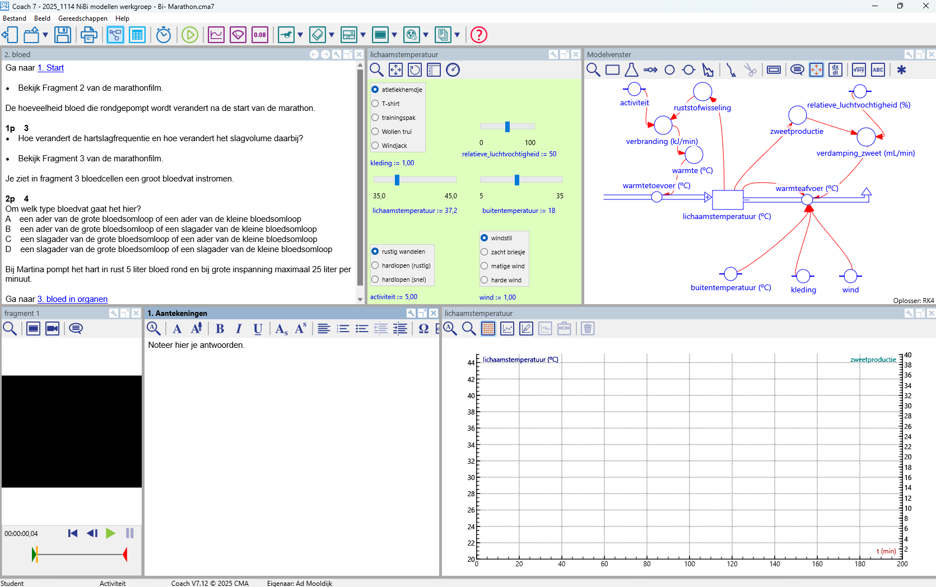
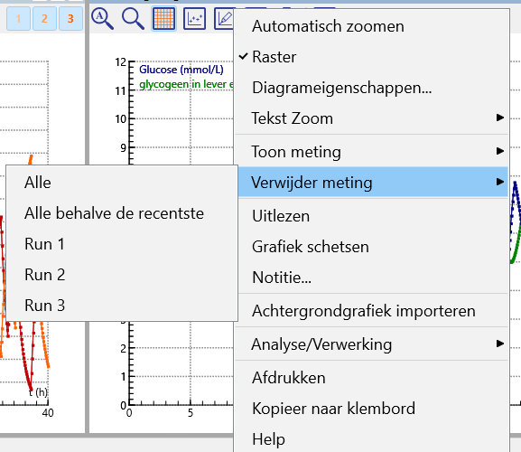


Slide 14
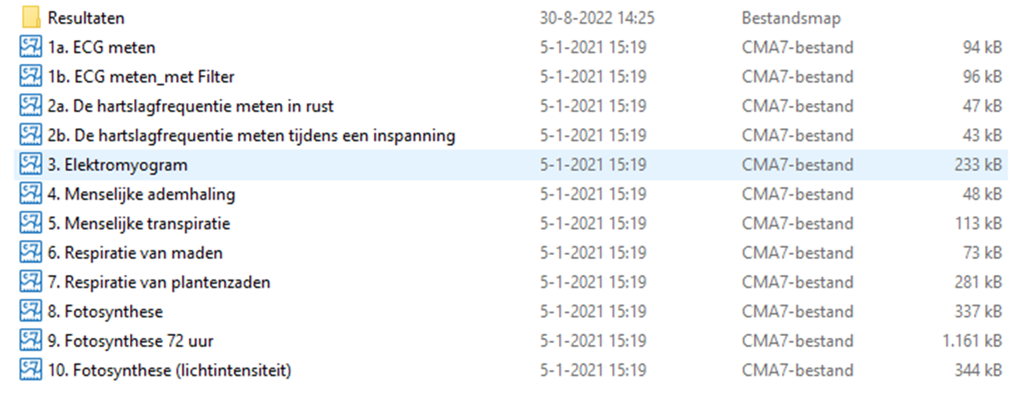
Biologie: meet-projecten

Slide 15
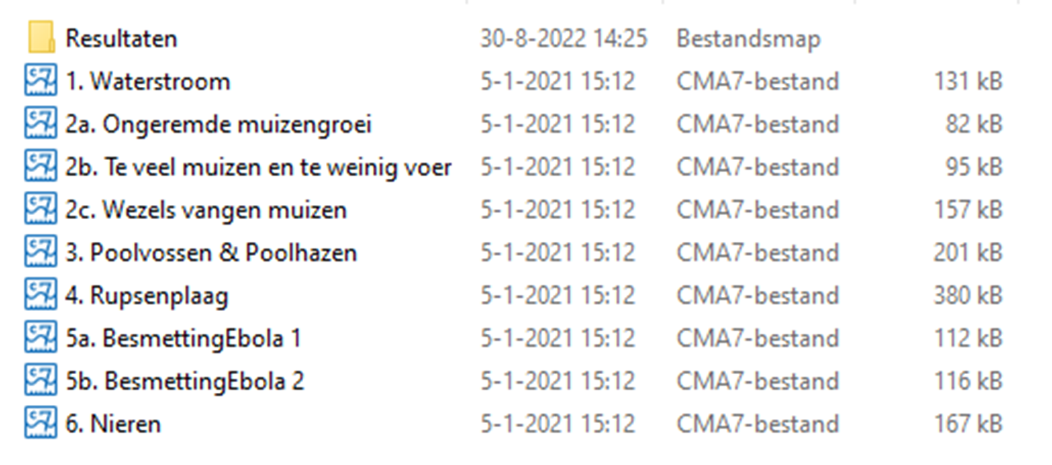
Biologie: Model-projecten

Slide 16
Biologie:beeld/videometen
Gegevens uit realistische context
Videometen voor onderzoeken van bewegingen, versnelling etc
Bestuderen van (zeer) snelle verschijnselen
Ook te gebruiken voor andere Stilstaande beelden
Hoeken, vormen, grootte cellen

Slide 17
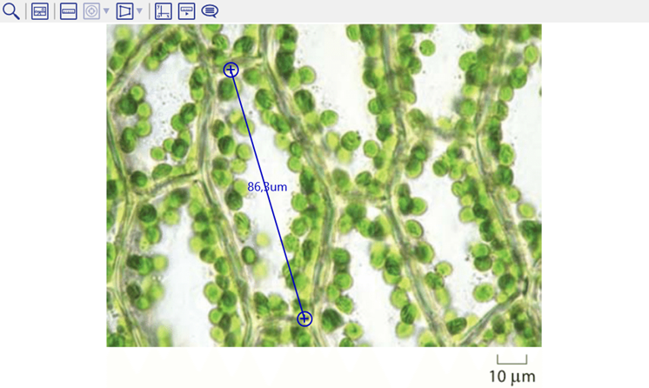
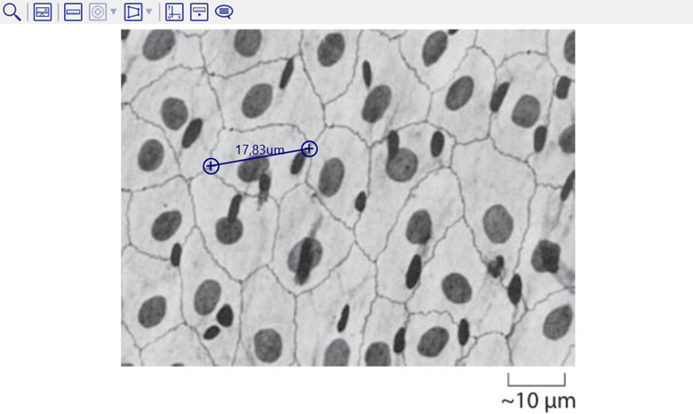
Biologie:stilstaand beeld
Moscellen
Huidcellen
Lengtemeting bij cellen

Slide 18
Wat gaan we doen?
Meten
Fotosynthese
Hartslag meten
ECG meten
Nitraatbepaling
Kniereflectie
Longvolume
Zelf een experiment doen
Werken met sensoren
Model gebruiken
Vossen en hazen (ecologie)
Besmetting Ebola (microbiologie)
Bi-Marathon (fysiologie)
Glucosehuishouding (fysiologie)
Oostvaardersplassen (ecologie)
Vliegenvanger
Spreeuwenwerk
Nieren
Leven in een vijver

Slide 19
Biologie: concept examens
Aard natwet en techn (en biologie)
Concepten: ‘inhoudelijke onderwerpen’ (bijv ecosystemen)
Denkwijzen: Oorzaak en gevolg, patronen, redeneren
Vraagstukken: in concepten, lijkt op stukje onderzoek
Werkwijzen: onderzoeken, uitvoeren, communiceren, veldwerk, gebruik van modellen, analyseren en verwerken
Zelfontwikkeling: beroep, studie, toekomst, samenwerken,

Slide 20
Biologie: practica
Longvolume, ook in grafiek zichtbaar maken
Hartslag – traplopen, energiedrankje, idee van HRV...
Fotosynthese
Veldwerk, wat is er in de buurt te bedenken...
Ecosystemen: werken met modellen
Fysiologie: werken met modellen

Slide 21
Biologie: Toetsing
Ll een onderzoeksopzet laten beoordelen (evt aanpassen)
Een gegeven set meetwaarden laten verwerken en beoordelen
Een model gebruiken en beoordelen op de betrouwbaarheid en grenzen
Gegeven een ‘probleem’ ll een onderzoeksopzet laten maken.
Een claim van een influencer laten onderzoeken.

Slide 22
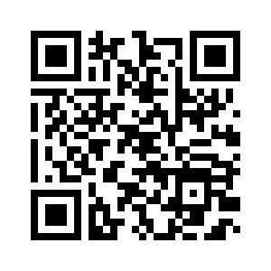
Graag een evaluatie!

